Slide 1
3
3
3
4
المراجعة
الدرس 16
الدرس 15
الدرس 14
الدرس 13

Slide 2






أيقونات توجيهية
توجيهات الأستاذ(ة)
تعيين تلميذ للإجابة
المرور بين الصفوف
عرض فيديو
المرور للشريحة الموالية بعد عرض الفيديو
العمل في ثنائيات

Slide 3
برمجة الأسبوع الرابع
(ة)خاص بالأستاذ
الدرس 14
الدرس 13
الدرس 1
مَفْهومُ الْقِسْمَةِ: التَّجْميعُ
مَفْهومُ الْقِسْمَةِ: التَّوْزيعُ
اَلأَعدادُ مِن 0 إِلى 999 (مراجعة المستلزمات)
الدرس 16
الدرس 15
حَلُّ المَسائِل
الْقِسْمَةُ على 2 و3 و4 و5
المراجعة
مُراجَعَةُ دُروسِ الأُسْبوعِ الرَّابِعِ

Slide 4
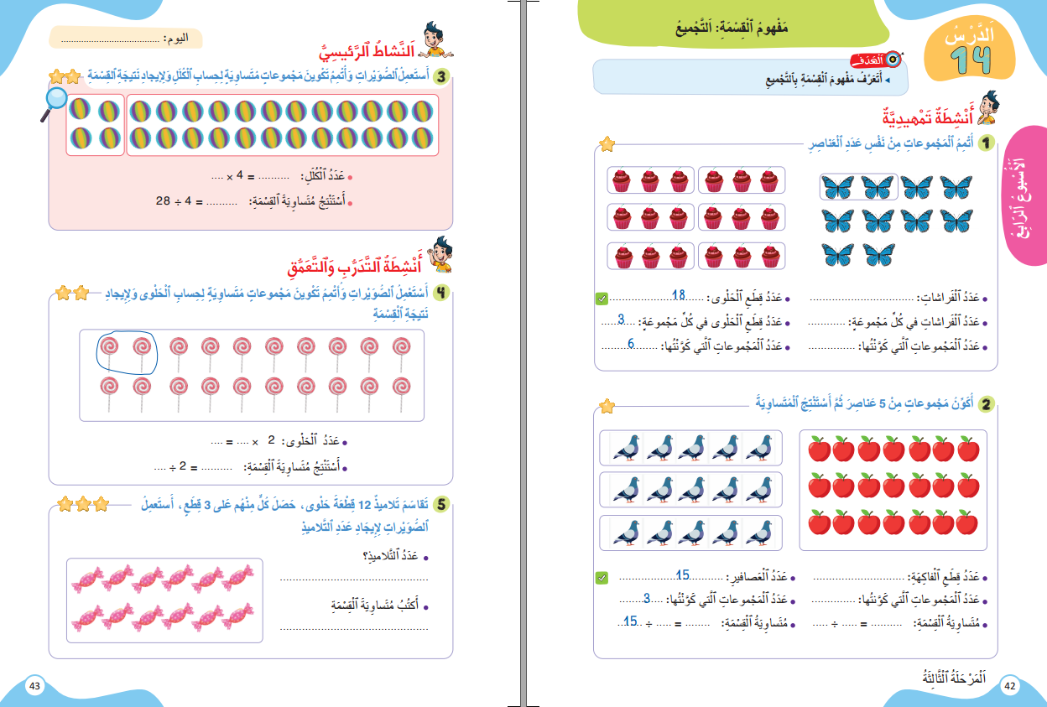
درس اليوم
(ة)خاص بالأستاذ
مَفْهومُ الْقِسْمَةِ: التَّجْميعُ

Slide 5




(ة)خاص بالأستاذ
مراحل الدرس
افتتاح الدرس:
5
1
نمذجة
7
2
ممارسة الموجهة
30
3
ممارسة المستقلة
15
4
اختتام الدرس
5

Slide 6
(ة)خاص بالأستاذ
عند نهاية الدرس
على الأقل 80% من المتعلمين سيكونون قادرين على:
تَعرُّفِ مَفْهومِ الْقِسْمَة بِالتَّجْميعِ

Slide 7




مرحباً سنتابع درسا جديدا مع مجد وندى

Slide 8

(ة)خاص بالأستاذ
افتتاح الدرس
1
تصحيح الواجب المنزلي
حساب ذهني

Slide 9
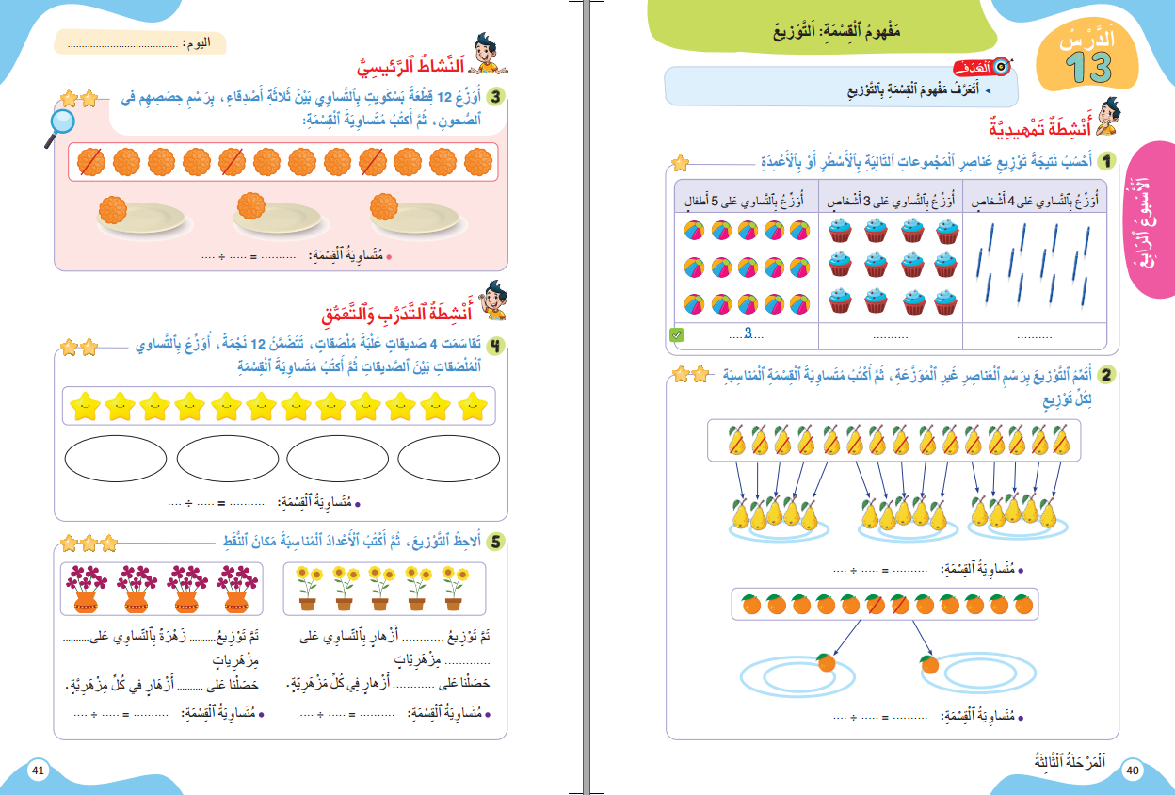
خذوا الكراسة، ص 41 – سنصحح تمارين الواجب المنزلي

Slide 10
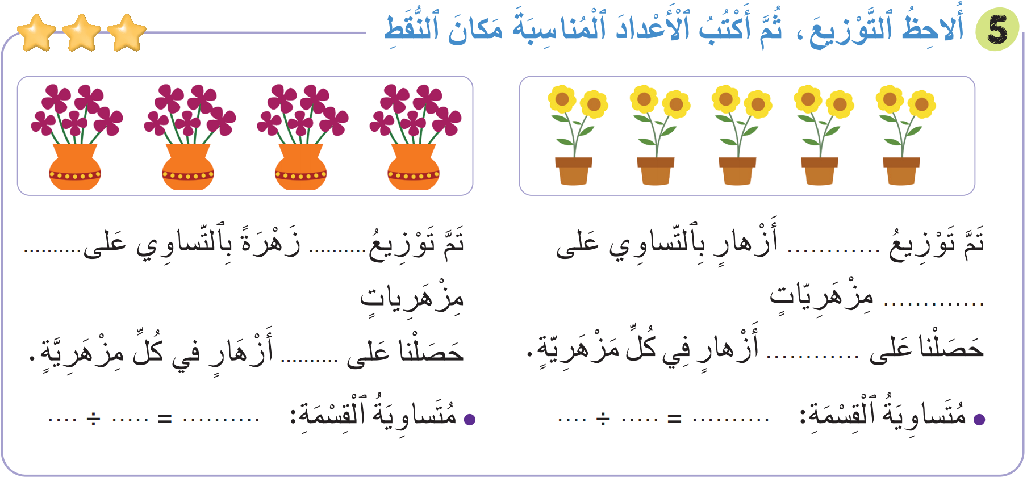
صححوا التمرين 5 بسرعة، لديكم دقيقة واحدة.
4
20
10
5
5
2
20
4
5
10
5
2

Slide 11
(ة)خاص بالأستاذ
افتتاح الدرس
1
تصحيح الواجب المنزلي
حساب ذهني

Slide 12


نبدأ حصتنا بنشاط الحساب الذهني. خذوا كراسات الحساب الذهني، على الصفحة 15

Slide 13

لديكم دقيقة واحدة لتنجزوا العمليات التالية. دوّنوا النتيجة فقط في دفاتركم.
A
6 × 3 =
مِثالٌ :
A
18
اُكْتُبواْ في دَفاتِرِكُمْ:

Slide 14
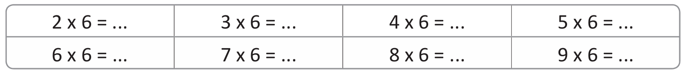

عرض فيديو الحساب الذهني

Slide 15
صححوا
12
18
24
30
36
42
48
54

Slide 16
(ة)خاص بالأستاذ
النمذجة
2
تَعرُّفِ مَفْهومِ الْقِسْمَة بِالتَّجْميعِ
7

Slide 17

مرحباً، سنتعلم تحويل قياسات بالكيلومتر إلى المتر مع مجد وندى

Slide 18

عرض فيديو النمذجة

Slide 19
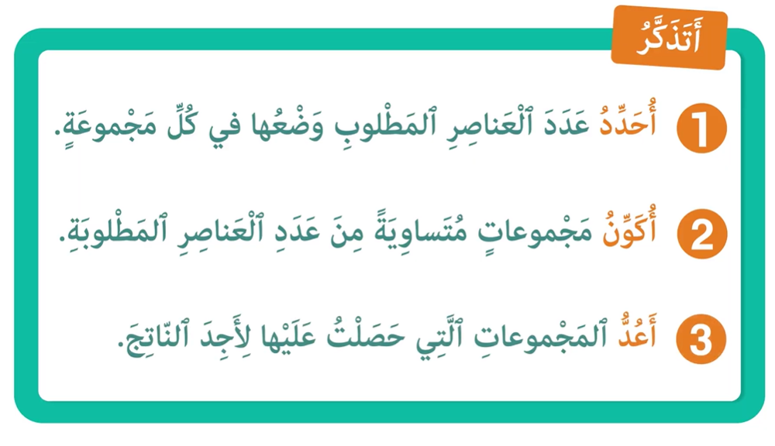
لنتذكر ما تعلمناه مع مجد وندى؛

Slide 20
(ة)خاص بالأستاذ
ممارسة موجهة
3
النشاط 1
النشاط 2
النشاط 3
10

Slide 21
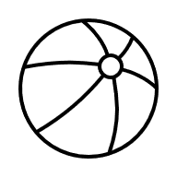
انتبهوا، سنجمع هذه الكرات في مجموعات من 4 كرات، خُطْوَةً خطوة، مثل مجد وندى.

Slide 22

خذوا الألواح، وارسموا العناصر التالية لتمثيل التجميع:

Slide 23
ماذا نفعل في الخطوة الأولى؟
أَعُدُّ المَجْمُوعَاتِ لِأَجِدَ النَّاتِجَ
3
أُكَوِّنُ مَجْمُوعَاتٍ مُتَسَاوِيَةً
2
أُحَدِّدُ عَدَدَ الْعَناصِرِ فِي الْمَجْمُوعَةِ
1

Slide 24
على ألواحكم، حددوا عدد العناصر المطلوبة في كل مجموعة.
أَعُدُّ المَجْمُوعَاتِ لِأَجِدَ النَّاتِجَ
3
أُكَوِّنُ مَجْمُوعَاتٍ مُتَسَاوِيَةً
2
أُحَدِّدُ عَدَدَ الْعَناصِرِ فِي الْمَجْمُوعَةِ
1

Slide 25
ارفعوا الالواح

Slide 26
صححوا، عدد العناصر المطلوب تجميعها في كل مجموعة هو 4.
4

Slide 27
ماذا نفعل في الخطوة الثانية؟
أَعُدُّ المَجْمُوعَاتِ لِأَجِدَ النَّاتِجَ
3
أُكَوِّنُ مَجْمُوعَاتٍ مُتَسَاوِيَةً
2
أُحَدِّدُ عَدَدَ الْعَناصِرِ فِي الْمَجْمُوعَةِ
1

Slide 28
كونوا، على الواحكم، مجموعات من 4 كرات:
أَعُدُّ المَجْمُوعَاتِ لِأَجِدَ النَّاتِجَ
3
أُكَوِّنُ مَجْمُوعَاتٍ مُتَسَاوِيَةً
2
أُحَدِّدُ عَدَدَ الْعَناصِرِ فِي الْمَجْمُوعَةِ
1

Slide 29
ارفعوا الالواح

Slide 30

صححوا، يجب أن تجمعوا 4 كرات في كل مجموعة.

Slide 31
ماذا نفعل في الخطوة الثالثة؟
أَعُدُّ المَجْمُوعَاتِ لِأَجِدَ النَّاتِجَ
3
أُكَوِّنُ مَجْمُوعَاتٍ مُتَسَاوِيَةً
2
أُحَدِّدُ عَدَدَ الْعَناصِرِ فِي الْمَجْمُوعَةِ
1

Slide 32
اكتبوا، على ألواحكم، عدد المجموعات التي حصلتم عليها بعد التجميع.
أَعُدُّ المَجْمُوعَاتِ لِأَجِدَ النَّاتِجَ
3
أُكَوِّنُ مَجْمُوعَاتٍ مُتَسَاوِيَةً
2
أُحَدِّدُ عَدَدَ الْعَناصِرِ فِي الْمَجْمُوعَةِ
1

Slide 33
ارفعوا الالواح

Slide 34
صححوا: عدد المجموعات المحصل عليها هو 5.
5

Slide 35
اكتبوا، على ألواحكم، متساوية القسمة المناسبة للتجميع التالي:

Slide 36
ارفعوا الالواح

Slide 37
صححوا: متساوية القسمة المناسبة للتجميع هي:
.
20 ÷ 4 = 5

Slide 38
(ة)خاص بالأستاذ
ممارسة موجهة
3
النشاط 1
النشاط 2
النشاط 3
10

Slide 39
على ألواحكم، كونوا مجموعات من 6 مثلثات، ثم اكتبوا متساوية القسمة المناسبة:
....... ÷ ..... = .....

Slide 40
ارفعوا الالواح

Slide 41
من يقوم إلى السبورة، ليشرح لنا كيف توصل إلى الجواب؟
....... ÷ ..... = .....

Slide 42
صححوا: متساوية القسمة المناسبة للتجميع هي: 3 = 6 ÷ 18.
18 ÷ 6 = 3

Slide 43
(ة)خاص بالأستاذ
ممارسة موجهة
3
النشاط 1
النشاط 2
النشاط 3
10

Slide 44
الآن افتحوا كراساتكم على الصفحة 43

Slide 45
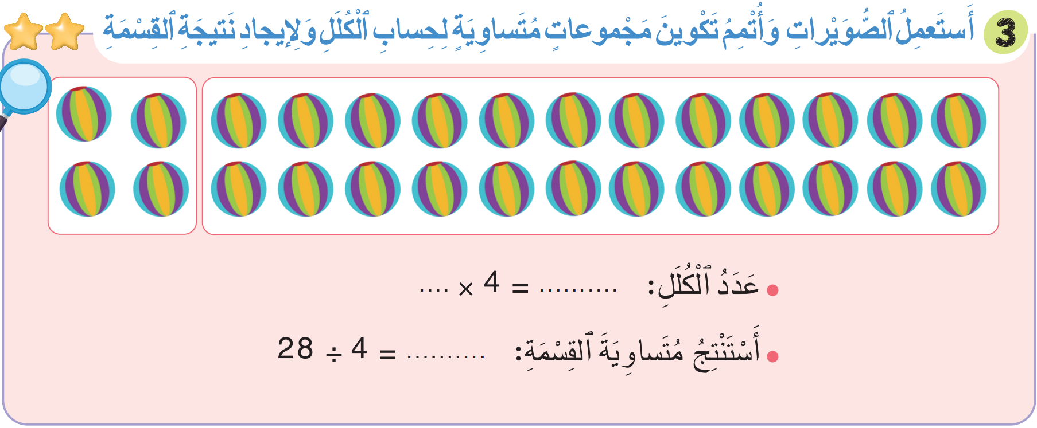
سنطبق نفس الخطوات في هذين النشاطين؛ سأشرح التعليمة. انتظروا الانطلاقة

Slide 46
لديكم 3 دقائق للإنجاز؛ سأمر بين الصفوف لمساعدتكم؛

Slide 47
الآن، ستشتغلون في ثنائيات.

Slide 48
كل واحد يقارن إنجازه مع زميله. تأكدوا أنكم اتبعتم الخطوات بشكل سليم.

Slide 49
صححوا
7
28
7

Slide 50
(ة)خاص بالأستاذ
ممارسة مستقلة
4
أنجز بمفردي
10

Slide 51
على الصفحة 43، أنجزوا النشاط 4،
سأمر بين الصفوف لأتحقق من إنجازاتكم وأصحح كراساتكم

Slide 52
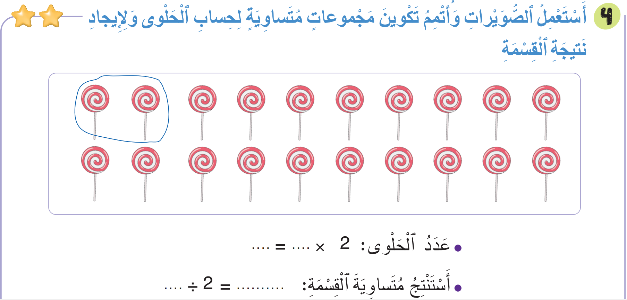
صححوا:
20
10
20
10

Slide 53
(ة)خاص بالأستاذ
اختتام الدرس
5
3

Slide 54
انتبهوا جيدا! في المنزل، ستنجزون كل الأنشطة المتبقية على الصفحتين: 42 و43

Slide 55
إلى اللقاء. في الحصة القادمة، سنقوم بتصحيح التمارين المنجزة في المنزل.

Slide 56


(ة)خاص بالأستاذ
(ة)خاص بالأستاذ
بناء على إنجازات المتعلمين خلال الممارسة المستقلة

